Slide 1
Окна открытия
и сохранения файлов

Slide 2
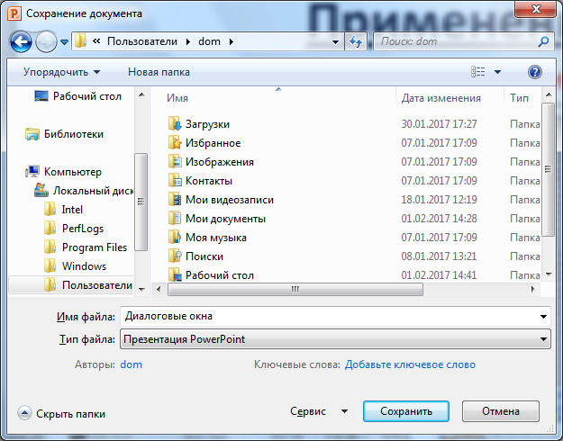
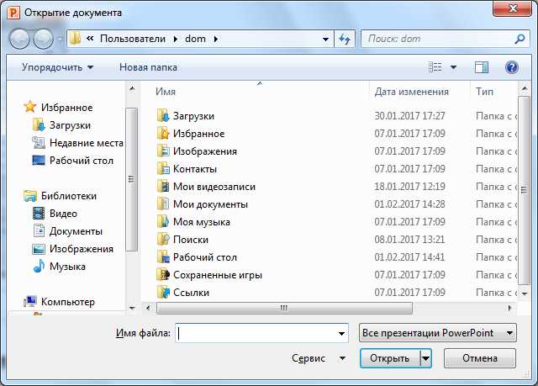
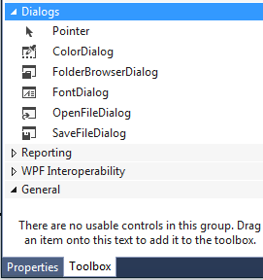
Применение окон
Окно сохранения файла
Окно открытия файла
Используется для получения адреса файла
Общие характеристики окон
1. Находятся на вкладке «Dialogs».
2. Окна являются невизуальными компонентами.
3. Для отображения окна вызывается метод ShowDialog. Метод возвращает перечисление DialogResult – выбранную кнопку в диалоге

Slide 3
Возможности окон
Таблица основных свойств окон OpenFileDialog и SaveFileDialog
Свойство | Тип | Назначение
FileName | Простое string | Полное имя файла в поле Name диалога
Title | Простое string | Заголовок окна
InitialDirectory | Простое string | Папка начала обзора. По умолчанию – рабочий стол
Filter | Простое string | Фильтры по расширению для показа файлов. Для каждого фильтра через | задают название фильтра, потом – сам фильтр
FilterIndex | Простое int | Номер элемента фильтра
AddExtension | Простое bool | Будет ли автоматически дописываться расширение
DefaultExt | Простое string | Расширение файла по умолчанию

Slide 4
Компонент OpenFileDialog
Отобразить картинку в компоненте PictureBox
openFileDialog1.Title = "Выберите картинку"; //Заголовок
//Выбрать папку, которую откроет
openFileDialog1.InitialDirectory = @"c:\";
//Задать фильтры для отбора файлов в диалоге
openFileDialog1.Filter = "JPG|*.jpg|PNG|*.png|все|*.*";
//Показать диалог пользователю
if (openFileDialog1.ShowDialog( ) == DialogResult.OK)
{
//Загрузить картинку выбранного файла в компонент
pictureBoxObject.Load(openFileDialog1.FileName);
//Загрузить картинку выбранного файла в битовый образ
bit = new Bitmap(openFileDialog1.FileName);
}

